Slide 1
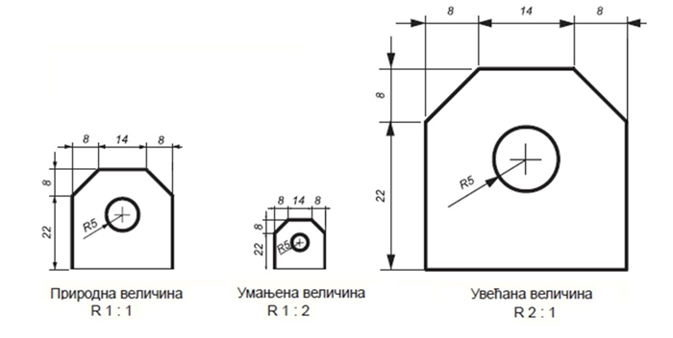
RAZMJERA
(knjiga strana 16-17)

Slide 2
RAZMJERA
Razmjera je odnos dimenzija predmeta prikazanog na crtežu i dimenzija koje predmet ima u prirodnoj veličini.
Predmete velikih ili veoma malih dimenzija bilo bi nemoguće prikazati na crtežu u prirodnoj veličini (npr. kuća).
Predmeti se u tehničkim crtežima mogu prikazati u stvarnoj veličini, uvećano ili umanjeno.
Bez obzira na to da li je predmet nacrtan u stvarnoj veličini, uvećano ili umanjeno, pri kotiranju u crtež se unose stvarne mjere predmeta

Slide 3
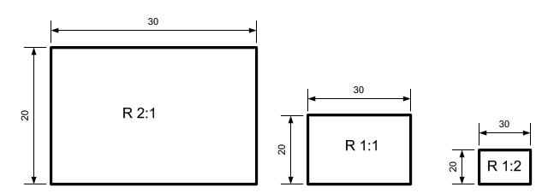
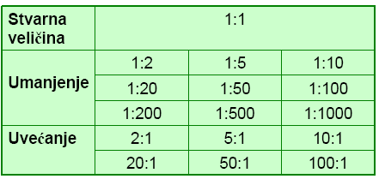
Nacrtaj

